Slide 1
Отечественный проектант и производитель

Slide 2
Проектируем и изготавливаем изделия для военного кораблестроения
и гражданского судостроения,
судоремонта, атомной промышленности, транспорта и предприятий топливно- энергетического комплекса

Slide 3
www.vineta.ru +7 812 493-50-48
Наши преимущества
1996
25+
21,1
Год основания
Более 25 лет на рынке изделий судового машиностроения
Производственные площади, тыс. м2
1000+
453
Среди заказчиков крупнейшие предприятия судостроительной и судоремонтной отрасли
Общая номенклатура изделий
Человек в штате

Slide 4
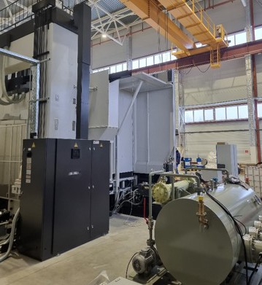
Общая информация
ООО «Винета» — машиностроительное предприятие полного цикла с более чем 25-летним опытом проектирования и изготовления изделий для военного кораблестроения и гражданского судостроения, атомной промышленности, транспорта и предприятий топливно-энергетического комплекса.
Предприятие имеет все необходимые лицензии, свидетельства и сертификаты, подтверждающие соответствие системы управления качеством выпускаемой продукции как российским, так и международным стандартам.

Slide 5
О предприятии
Предприятие осуществляет производство продукции по полному циклу:
проектирование изделий в собственном конструкторском бюро
наличие испытательной и рентген лаборатории
технологическая подготовка
приемка изделий отделом технического контроля
изготовление на собственном современном станочном парке
упаковка и отгрузка заказчику

Slide 6
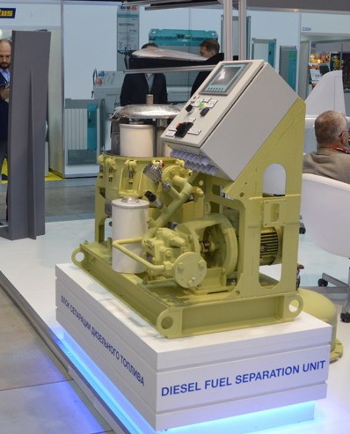
Наши преимущества
Отечественный проектант и производитель
Принимаются заказы на изготовление нестандартного оборудования по индивидуальным требованиям Заказчика.
Продукция отвечает самым высоким требованиям, предъявляемым к устройствам данного типа, имеет надежную конструкцию и характеризуется конкурентоспособной ценой.
По результатам аудита «ОСК» предприятию присвоены 85,04 балла и категория А (предприятие с низкой степенью риска)

Slide 7
Продукция предприятия
Оборудование систем водоочистки и водоподготовки
Теплообменное оборудование
Фильтры для различных сред
Маринизированные (судовые) дизельные
Оборудование топливо и маслоподготовки
Оборудование систем водоснабжения
Лодки и катера из композитных материалов
Судовая арматура
Оборудование газо- и воздухоочистки
Прочее оборудование

Slide 8
Благодарим за внимание!
Россия, 187026
Ленинградская обл. Тосненский район
г. Никольское Ульяновское шоссе, 5Ж
тел.: +7 (812) 493-50-48
info@vineta.ru, www.vineta.ru

